Slide 1
Toujours là où il y a des chiffres.
L'e-banking Raiffeisen
Conseils et astuces d'utilisation
CIS Monthey
David Viscomi
Lundi 4 novembre 2019

Slide 2
Informations sur l'e-banking
Un e-banking sûr
Procédure de connexion

Slide 3
Informations sur l'e-banking

Slide 4
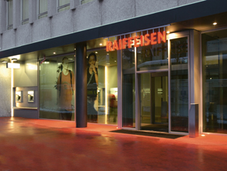
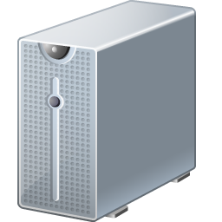
Qu'est-ce que l'e-banking?
Transactions bancaires depuis n'importe où
Ouvert 7 jours/7, 24 heures/24
Internet
L'e-banking Raiffeisen

Slide 5
L'e-banking en chiffres
+ 1 mio
de contrats e-banking

Slide 6
L'e-banking en chiffres
5 mio
d'accès par mois

Slide 7
L'e-banking en chiffres
8.6 mio
de paiements par mois

Slide 8
L'e-banking en chiffres
80%
de l'ensemble des paiements traités chez Raiffeisen sont effectués via l'e-banking

Slide 9
Un e-banking sûr

Slide 10
Les dangers d'Internet
Programmes malveillants (virus, chevaux de Troie, logiciels espions)
Capables d'espionner, enregistrer et manipuler des données, ce qui s'affiche à l'écran et de visualiser le trafic de données Internet avant son chiffrement.
Phishing/Social Engineering
Soutirer à des victimes leurs données d'accès e-banking grâce à des e-mails, des sites Web, des courriers ou des appels téléphoniques frauduleux, puis passer des commandes grâce à ces données.
Notes:
Quels sont les dangers auxquels nous sommes confrontés et de quoi pouvons et devons-nous nous protéger?

Slide 11
Quels sont les moyens de protection à votre disposition? (réduire les risques)
Des sites Web/e-mails infectés
Des fraudeurs par téléphone
Des failles de sécurité dans le navigateur/système d’exploitation
Du vol de mots de passe

Slide 12
Procédure de connexion

Slide 13
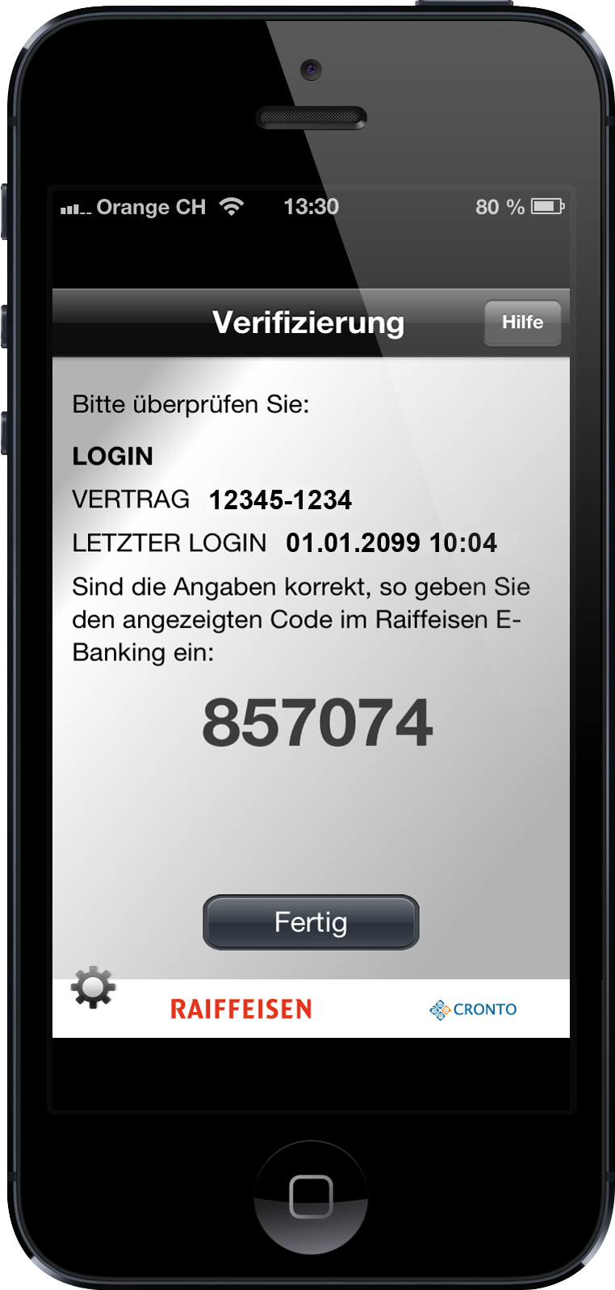
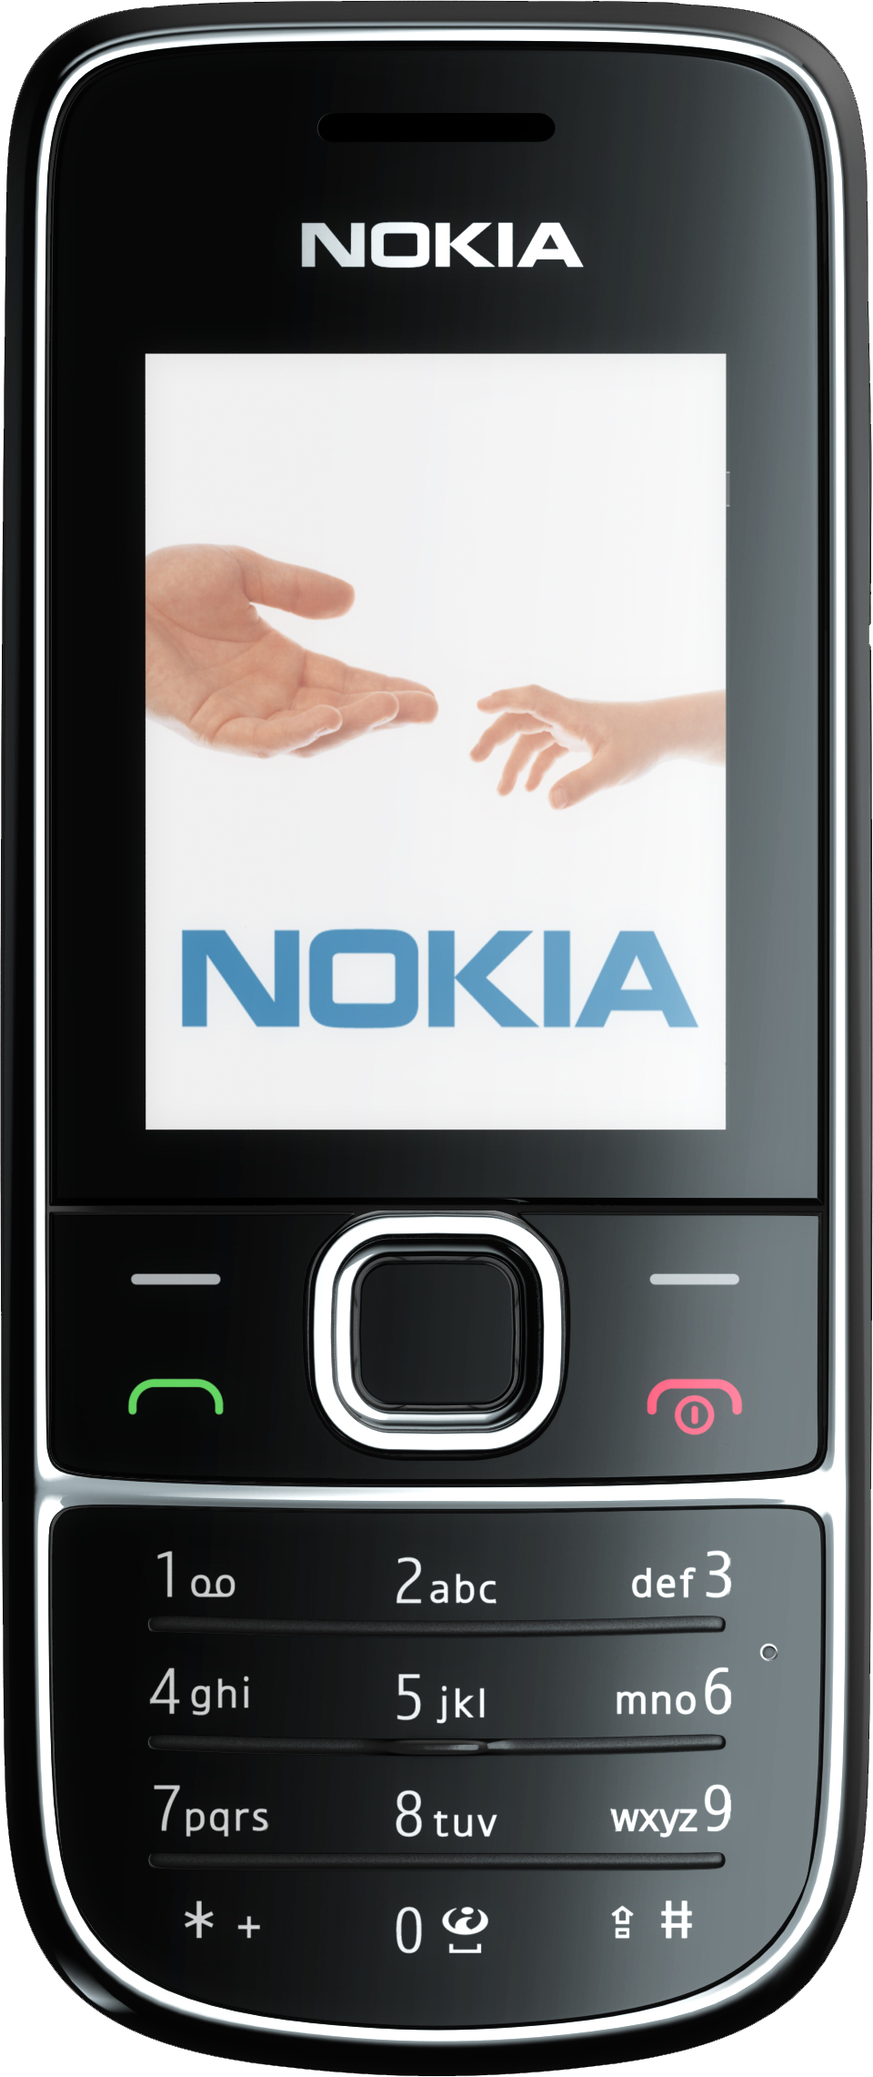
PhotoTAN
Avec un SmartPhone: activez PhotoTAN.
SMS
Avec un téléphone mobile normal: activez SMS.

Slide 14
Conclusion
Passez de la carte de sécurité à la procédure SMS ou PhotoTAN
Ne transmettez jamais d'informations hors de la procédure e-banking
Connectez-vous toujours à l'e-banking via www.raiffeisen.ch
Installez un logiciel de sécurité et veillez à le mettre régulièrement à jour

Slide 15
Aide et informations relatives à l'e-banking
Centre de service à la clientèle
e-banking:
Tél.: 0844 888 808
Téléphone (depuis l'étranger):
+41 71 225 88 55
E-mail: ebanking@raiffeisen.ch
Heures d'ouverture:
Du lundi au vendredi, de 07h30 à 21h00
Internet:
www.raiffeisen.ch/ebanking

Slide 16
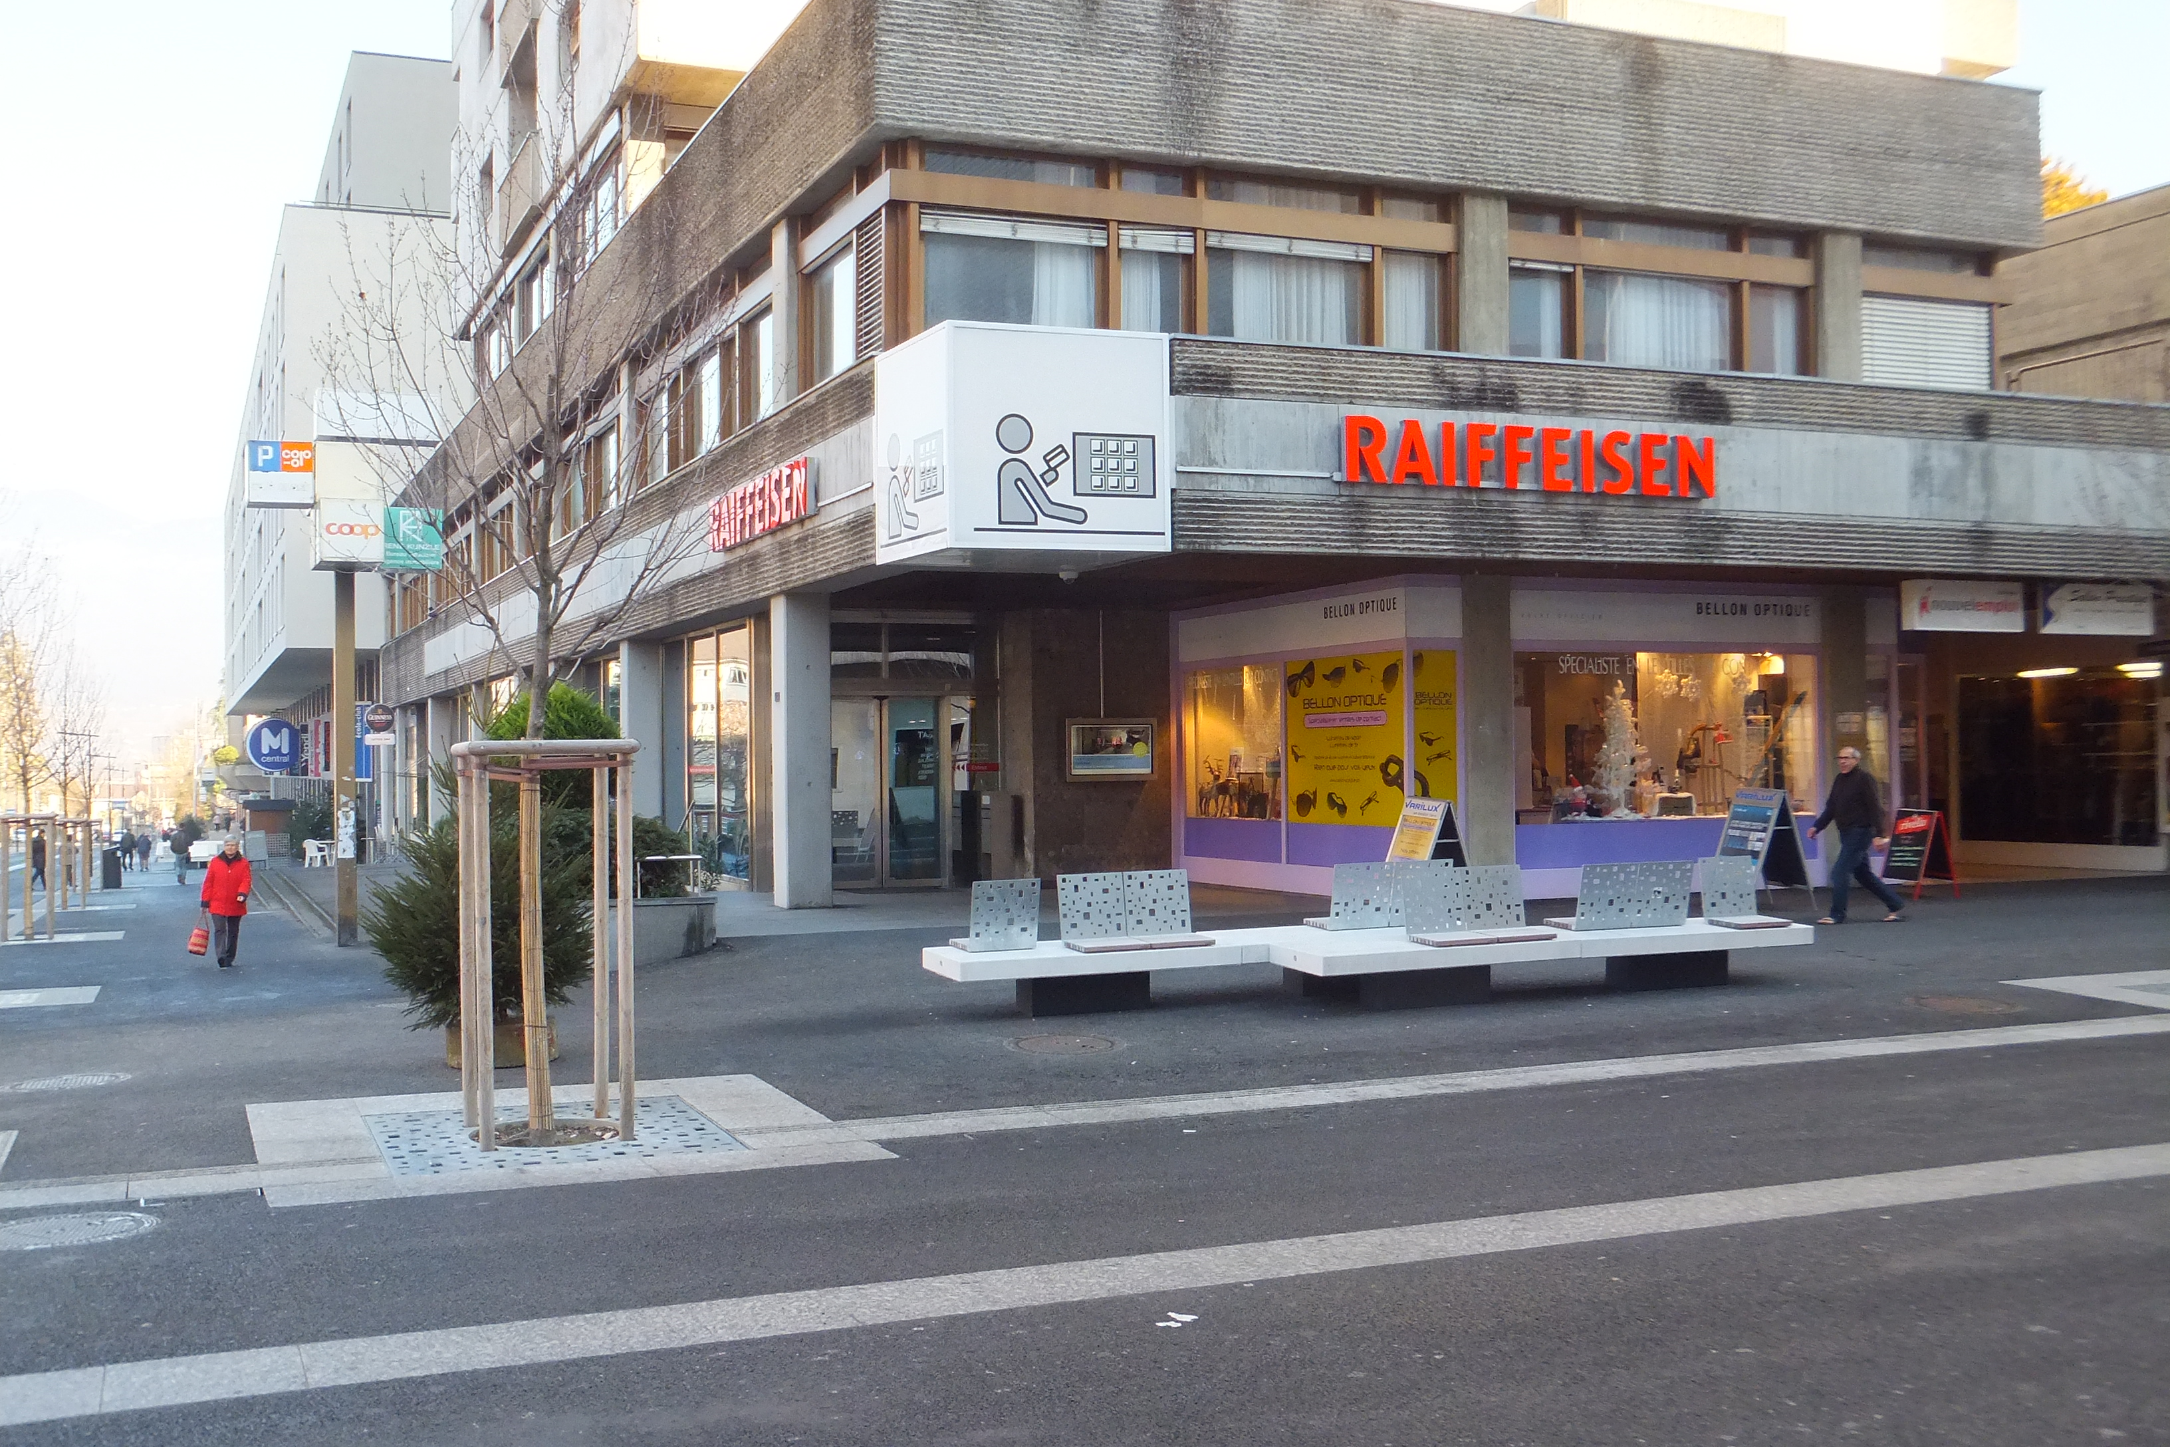
Aide et informations sur les produits et conseils spécialisés de votre banque
Banque Raiffeisen de Monthey
Av. de la Gare 24
1870 Monthey
Téléphone : 024 473 47 00
Email : monthey@raiffeisen.ch
Site Internet : www.raiffeisen.ch/monthey

